Slide 1



TOÁN LỚP 3
BÀI:
BÀI TOÁN GIẢI BẰNG HAI PHÉP TÍNH

Slide 2

MỤC TIÊU:
Bước đầu biết giải và trình bày bài giải bài toán giải bằng hai phép tính.

Slide 3


Các hoạt động:
HĐ 1: Giới thiệu bài toán giải bằng hai phép tính
HĐ 2: Luyện tập- thực hành

Slide 4





HOẠT ĐỘNG 1
GIỚI THIỆU BÀI TOÁN
GIẢI BẰNG HAI PHÉP TÍNH

Slide 5


Bài toán 1: Hàng trên có 3 cái kèn, hàng dưới có nhiều hơn hàng trên 2 cái kèn. Hỏi:
a) Hàng dưới có mấy cái kèn?
b) Cả hai hàng có mấy cái kèn?
Tóm tắt
3 kèn
Hàng trên:
Hàng dưới:
? kèn
2 kèn
? kèn

Slide 6
Bài toán 1: Hàng trên có 3 cái kèn, hàng dưới có nhiều hơn hàng trên 2 cái kèn. Hỏi: a. Hàng dưới có mấy cái kèn?
b. Cả hai hàng có mấy cái kèn?
Tóm tắt
Bài giải
a. Số cái kèn ở hàng dưới là:
3 + 2 = 5 (cái kèn)
b. Số cái kèn ở cả hai hàng là:
3 + 5 = 8 (cái kèn)
Đáp số: a. 5 cái kèn
b. 8 cái kèn
3 kèn
Hàng trên:
2 kèn
? kèn
Hàng dưới:
? kèn

Slide 7

Bài toán 2: Bể thứ nhất có 4 con cá, bể thứ hai có nhiều hơn bể thứ nhất 3 con cá. Hỏi cả hai bể có bao nhiêu con cá?
Bài giải
Số cá ở bể thứ hai là:
4 + 3 = 7 (con)
Số cá ở cả hai bể là:
4 + 7 = 11 (con)
Đáp số: 11 con cá
Tóm tắt
4 con cá
Bể thứ nhất:
3 con cá
? con cá
Bể thứ hai:
? con cá

Slide 8


HOẠT ĐỘNG 2
LUYỆN TẬP – THỰC HÀNH

Slide 9


Toán
Bài toán giải bằng hai phép tính
Bài tập 1: Anh có 15 tấm bưu ảnh, em có ít hơn anh 7 tấm bưu ảnh.
Hỏi cả hai anh em có bao nhiêu tấm bưu ảnh?
Tóm tắt
Bài giải
Số tấm bưu ảnh của em là:
15 – 7 = 8 (tấm)
Số tấm bưu ảnh của cả hai anh em là:
15 + 8 = 23 (tấm)
Đáp số: 23 tấm bưu ảnh
Anh có:
15 tấm bưu ảnh
? tấm bưu ảnh
7 tấm
Em có:

Slide 10

Toán
Bài toán giải bằng hai phép tính
Bài toán 3: Nêu bài toán theo tóm tắt sau rồi giải bài toán đó:
27kg
Bao gạo:
5kg
? kg
Bao ngô:
Bài toán: Bao gạo cân nặng 27 kg, bao ngô cân nặng hơn bao gạo 5 kg. Hỏi cả hai bao cân nặng bao nhiêu ki-lô-gam?

Slide 11
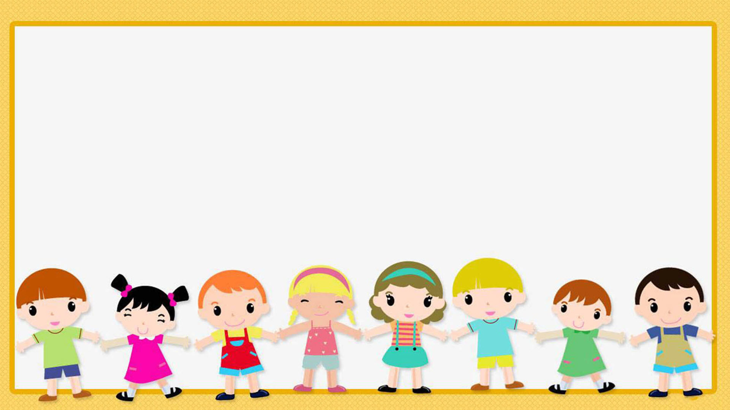
Dặn dò
Chuẩn bị bài:
Bài toán giải bằng hai phép tính
(tiếp theo).

